Slide 1

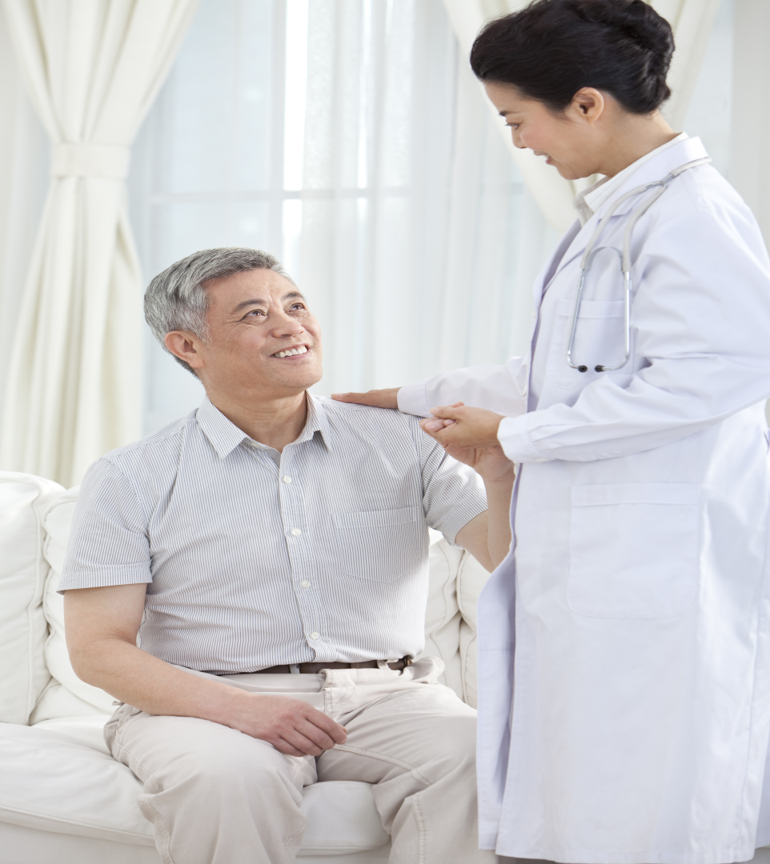




Notes:
안녕하십니까,
알파헬스를 발표할 팀 오픈마인드의 발표자 진현승입니다.

Slide 2














Notes:
발표 순서는 문제인식부터 팀 소개까지 입니다.

Slide 3

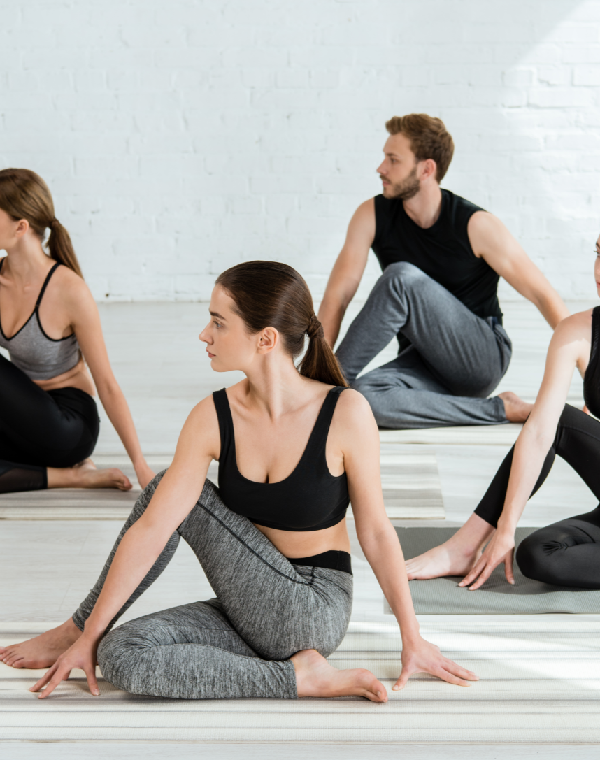














Notes:
여러분들도 최근 홈 트레이닝에 관심이 생기셨나요?
코로나19 때문에 집에 있는 시간이 많아지면서 홈 트레이닝을 많이합니다. 그만큼, 홈트레이닝 프로그램도 많이 생겼는데요.
하지만 대부분 홈 트레이닝은 청년 중심으로 단기간이거나 근력에 초점을 둔 프로그램입니다.
그리고 홈트기구를 구매하거나 특정 통신사를 사용하고 추가로 가입해야 하는 번거로움이 있습니다.

Slide 4




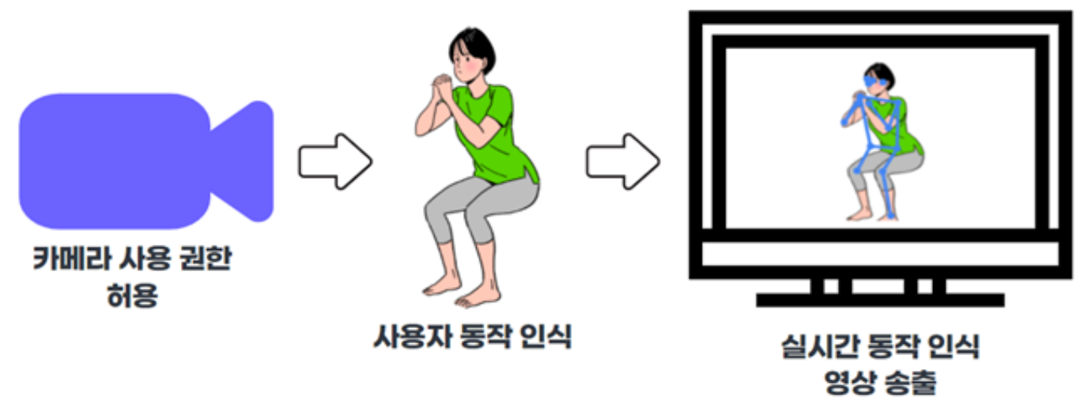
Notes:
그래서 저희는 알파헬스를 개발했습니다.
알파헬스는 청년층 뿐만 아니라 어린이와 환자, 노년층을 위한 AI헬스 트레이너 입니다.
사진에서 보시는 것 처럼 카메라가 있고 웹 접속이 가능한 전자기기만 있다면 사용이 가능합니다.
실시간으로 AI가 동작을 인식하고 사용자의 자세교정을 즉각적으로 도와주는 AI헬스 트레이너입니다.

Slide 5






Notes:
첫째, 성장기 어린이를 위한 키 성장 중심의 체조 동작을 제공합니다.

Slide 6


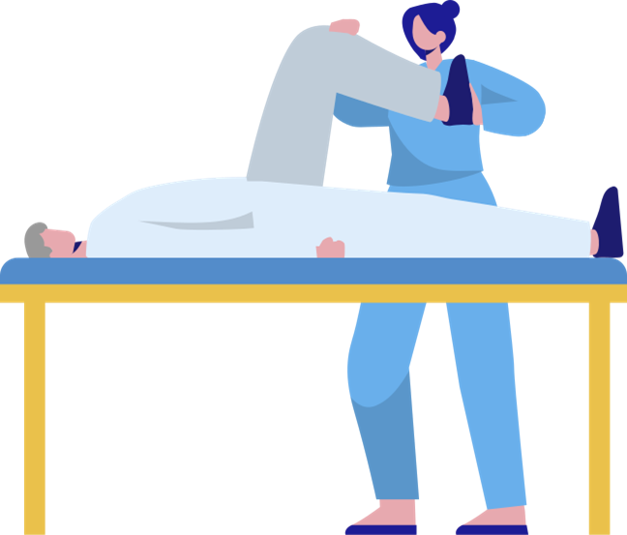
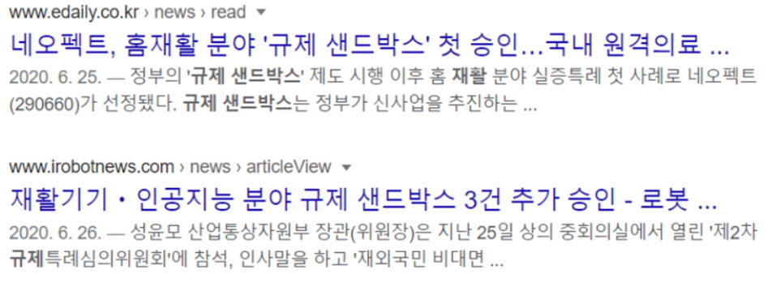
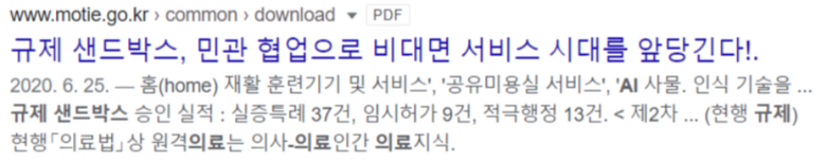
Notes:
둘째, 집에서 재활치료가 가능합니다.
홈 재활 규제 샌드박스 승인으로 원격의료 서비스가 확대되는 시점에 발맞춰
홈 재활 서비스를 제공합니다.

Slide 7





Notes:
셋째, 노년층의 근감소증을 예방할 수 있는 노년층 맞춤 운동법과 문화, 체육시설 위치정보를 제공합니다.

Slide 8














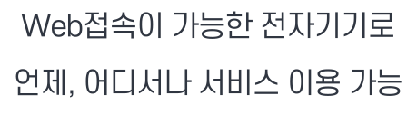



Notes:
알파헬스의 차별성을 말씀드리겠습니다.
첫째, 웹 접속이 가능한 전자기기만 있다면 언제, 어디서나 서비스 이용이 가능합니다.
둘째, 저렴하게 서비스를 이용할 수 있으며
셋째, 별도의 기기구매가 불필요하기 때문에 경제적이고 진입장벽이 낮습니다.
마지막으로 본인의 자세를 실시간으로 파악 가능하며 AI가 정확한 자세를 유지할 수 있도록 수정사항을 텍스트 및 음성으로 안내해줍니다.

Slide 9
























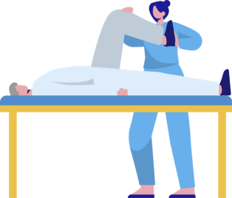




Notes:
다음은 수익구조입니다.
오픈마인드는 컨텐츠를 제공하고 서비스 이용료를 지급받습니다.
또한, 병원에는 지역 재활환자를 연계하고 광고비 및 수수료를 지급받고,
문화센터에는 지역 아동, 노년층을 연계하고 문화, 체육 프로그램을 제공받습니다.

Slide 10






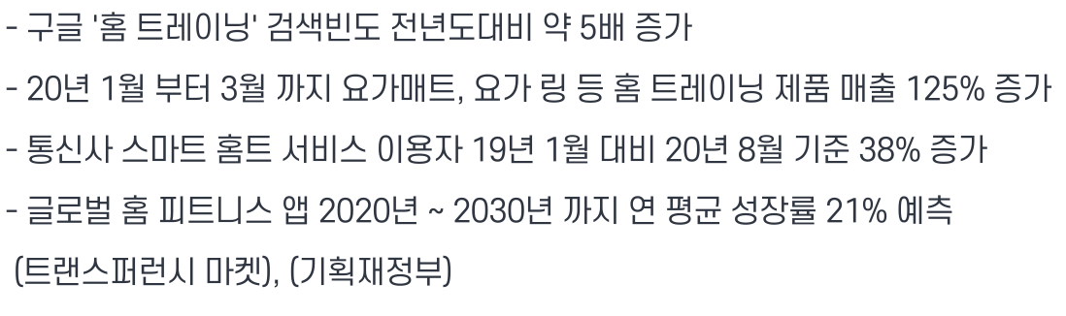
Notes:
현재 AI헬스케어와 스마트 헬스케어는 가파른 성장세를 보이고 있습니다.
홈 트레이닝의 검색빈도와 관련 제품 매출이 급격히 증가했으며 앞으로도 꾸준한 성장을 예상하고 있습니다.

Slide 11
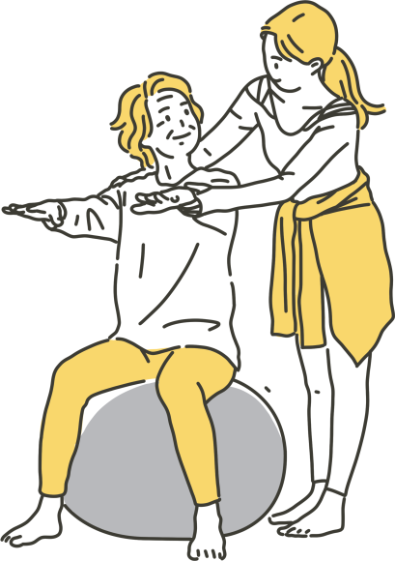









Notes:
그 중에서 알파헬스는 코로나 19로 인해 급성장한 언택트 홈 트레이닝과 홈 재활치료는 이용자에게 직접 제공하고,
지역 체육, 문화센터와 연계를 목표로 하고 있습니다.

Slide 12




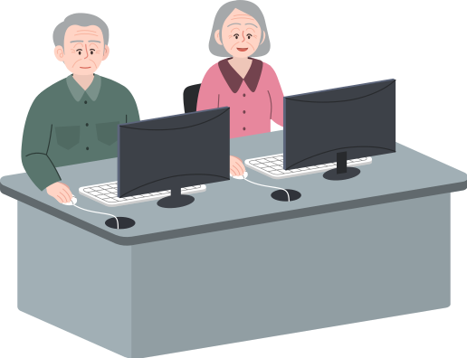





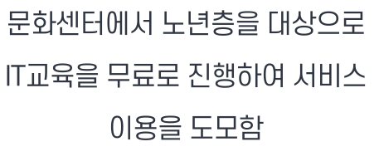
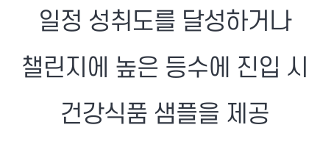
Notes:
향후 추진계획은 홈트 챌린지를 개최하여 서비스 이용자 간의 동기부여를 유발하고
문화센터에서 노년층을 대상으로 IT교육을 진행하며
건강식품 업체와 협약으로 건강식품 샘플을 제공하는 등의 계획이 있습니다.

Slide 13


























Notes:
팀원은 다음과 같습니다.

Slide 14


Notes:
이상 팀 오픈마인드 발표자 진현승 이었습니다. 감사합니다.

